Slide 1
Observatorio de Internet para la ESPOL
Eddy Eduardo Ponguillo Intriago

Slide 2
Resumen
El presente trabajo es una herramienta WEB para la ESPOL que permite tener información de varios parámetros SEO (Search Engine Optimization) de los sitios web de las distintas universidades del país.

Slide 3
Agenda
Importancia de la práctica SEO
Análisis de los parámetros SEO
  Barreras de rastreo
  Spamdexing
  Prácticas SEO
Diseño e implementación
  Esquema general de la aplicación
  Demostración de la aplicación WEB

Slide 4
Importancia de la práctica SEO

Slide 5
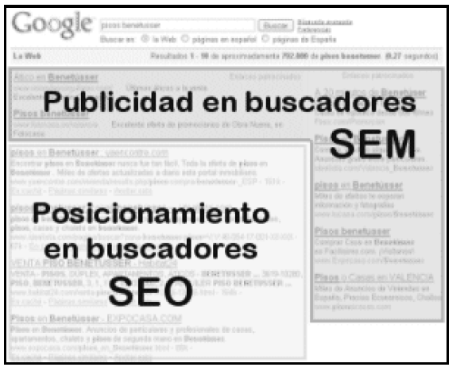
Tiene un alto ROI (Retorno de la Inversión)
  Más tráfico

Slide 6
Análisis de los parámetros SEO

Slide 7
Barreras de rastreo
Código Javascript
Flash
Applets
Contenido embebido con imágenes
Formularios

Slide 8

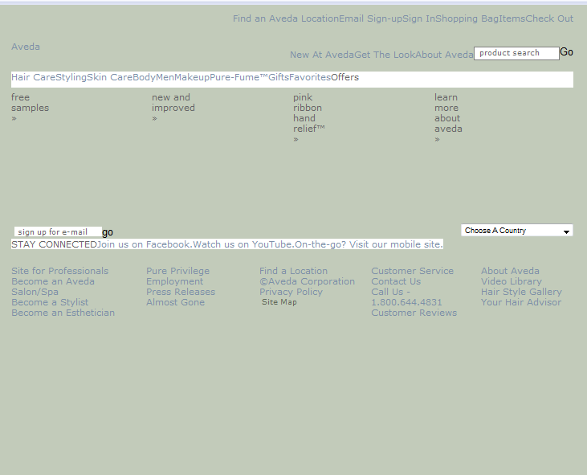

Slide 9
Spamdexing
Es uno de los varios métodos de manipular la relevancia o prominencia de los recursos indexados por un motor de búsqueda.
  Spam de Contenido
  Spam de enlaces

Slide 10
  Spam de Contenido
En estas técnicas se altera la vista lógica que un motor de búsqueda tiene sobre el contenido de la página.
  Texto Oculto o invisible
  Relleno de palabras clave
  Relleno de Metatag
  Puertas de entrada o pasarela
  Sitio de recortes
Notes:
Texto Oculto o invisible Disfrazado de palabras claves y frases haciéndolas del mismo ( o casi el mismo) color que el fondo, usando una fuente pequeña u ocultándolas dentro de código HTML tal como secciones "no frame", atributos ALT y secciones "no script". Esto es útil para hacer que una página parezca relevante a un web crawler de tal forma que sea más probable encontrarla. Ejemplo: un promotor de un Esquema Ponzi quiere atraer internautas a un sitio donde el anuncia su fraude. Coloca texto oculto apropiado para una página de un fan de un grupo musical en su sitio, esperando que sea listado como un sitio de fans y recibir visitas de amantes de la música. Sin embargo el texto oculto no siempre es spamdexing: también se usa para mejorar la accesibilidad.
- Relleno de palabras clave Esto es la colocación calculada de palabras clave dentro de una página para elevar el conteo, variedad y densidad de palabras clave de la página. Versiones antiguas de programas de indexado simplemente contaban cuán seguido aparecía una palabra clave, y la usaban para calcular su nivel de relevancia. Muchos de los modernos motores de búsqueda tienen la habilidad de analizar una página para determinar si la frecuencia es consistente con otros sitios creados específicamente para atraer tráfico.
- Relleno de Metatag Es la repetición, en los Metatag, de palabras clave que no están relacionadas con el contenido del sitio. Esta táctica es inefectiva desde 2005.
- Puertas de entrada o pasarela Creación de página de baja calidad que tienen muy poco contenido pero que en su lugar están rellenas de palabras y frases muy similares. Están diseñadas para alcanzar un puesto alto en los resultados de búsquedas, pero no le sirven a los visitantes que andan buscando información. Una puerta de entrada generalmente tendrá un "Click para entrar".
- Sitio de recortes Los sitios de recortes, también conocidos como sitios "Hechos para AdSense", son creados usando varios programas diseñados para "recortar" resultados de búsqueda u otras fuentes de contenido y crear "contenido" para un sitio web. La presentación específica del contenido de estos sitios es única, pero es meramente una amalgama de contenido tomado de otras fuentes, muchas veces sin permiso. Este tipo de sitios web, están generalmente llenos de publicidad, o redireccionan a otros sitios.

Slide 11
Spam de enlaces
El spam de enlaces se aprovecha de los algoritmos de posicionamiento basados en enlaces, tales como PageRank de Google, el cual asigna una posición más alta a un sitio web entre más sitios enlacen a él.
  Granja de enlaces
  Enlaces ocultos
  "Sybil attack"
  Wiki spam
Notes:
El spam de enlaces se aprovecha de los algoritmos de posicionamiento basados en enlaces, tales como PageRank de Google, el cual asigna una posición más alta a un sitio web entre más sitios enlacen a él. Estas técnicas también están dirigidas a influenciar a otras basadas en enlaces como el algoritmo HITS.
Granja de enlaces Consiste en crear comunidades de páginas mutuamente referidas, también conocidas como sociedades de admiración mutua - Enlaces ocultos Colocación de hiperenlaces donde los visitantes no los vean, para incrementar la popularida de enlaces.
"Sybil attack" Es la creación de múltiples personalidades falsas con fines maliciosos, denominado así , por una famosa paciente con un desorden de personalidad múltiple, Shirley Ardell Mason. Un spammer puede crear muchos diferentes sitios Web, que linkean entre sí, como por ejemplo falsos blogs conocidos como spam blogs.
Wiki spam Usar la edición abierta de los sistemas wiki systems para colocar enlaces desde el sitio wiki al sitio spam. Muchas veces el tema del sitio spam, no está relacionado con la página en el wiki donde se añadió en enlace. A principios de 2005, Wikipedia implementó un valor nofollow para el atributo HTML 'rel'. Los enlaces con este atributo son ignorados por PageRank de Google. Los administradores de foros y wikis pueden usar esto para desalentar el uso de wiki spam.

Slide 12
Prácticas SEO
Lograr que otros sitios enlacen al nuestro
Darse de alta en directorios como Dmoz y Yahoo!
Construir amplia DB de keywords
Limitar uso de flash, javascript, frame
Crear títulos y descripciones de cada página
Generar sitemap
Generar archivo robots
Contenido fresco y relevante

Slide 13
Diseño e implementación

Slide 14
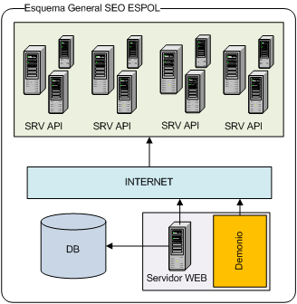
Esquema general de la aplicación

Slide 15





Slide 16
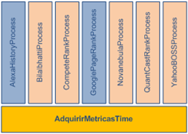
Implementación de la app. WEB

Slide 17
Demostración

Slide 18
Gracias

